Slide 1



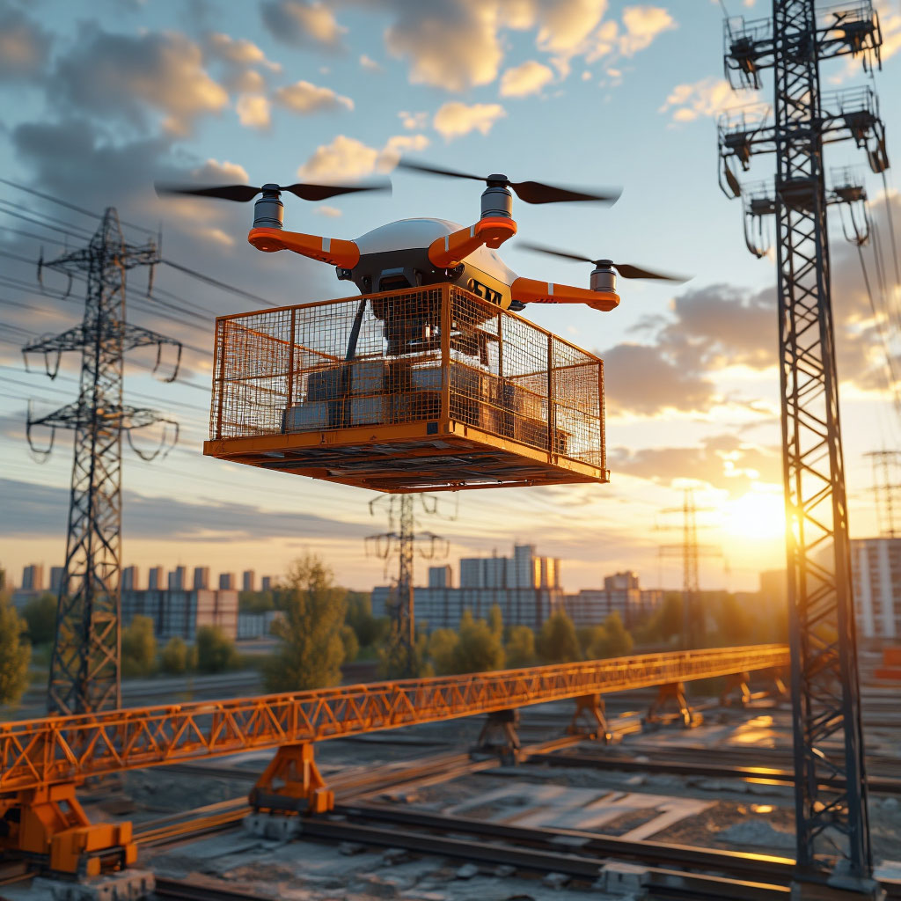
СкайВинг
- Энергия небес для надежных магистралей.

Slide 2

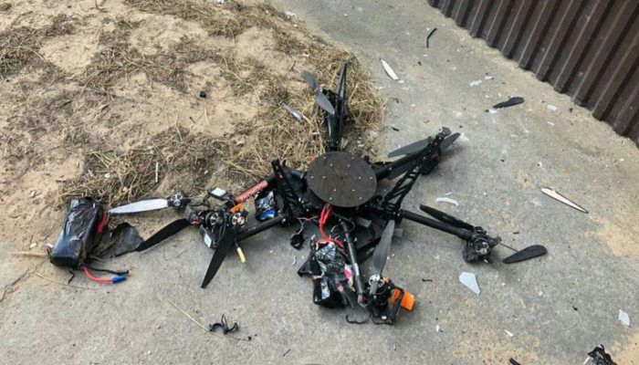
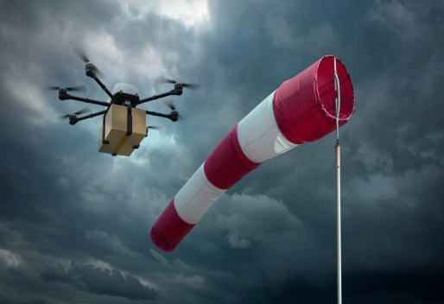
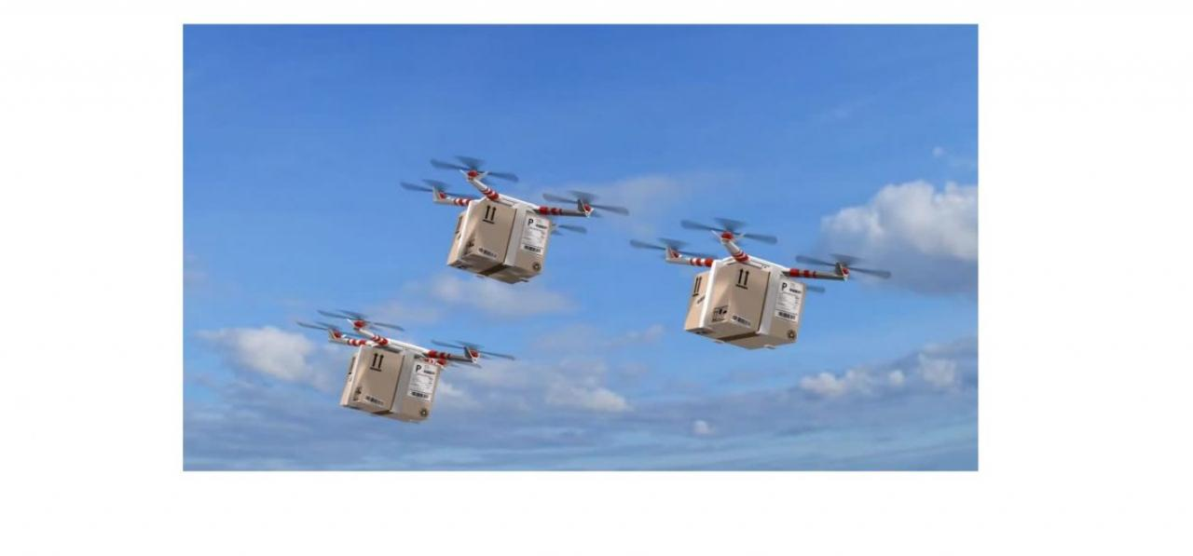
Проблемы
Безопасность:
Высокие риски для персонала (падение с высоты, поражение током, опасность наезда подвижного состава).
Работа на высоте:
Монтаж и обслуживание контактной сети, фидерных линий, высоковольтных вводов, освещения на опорах и высотных зданиях вдоль путей.
Эффективность и стоимость:
Высокая стоимость аренды спецтехники (автовышки, краны, железнодорожные подъемные платформы), длительность подготовительных работ.

Slide 3


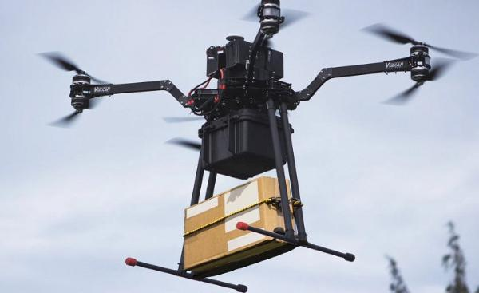


«Куйбышевская дистанция по энергообеспечению»
Заказ на дроны для доставки материалов, протягивания линий электропередач на здания, сооружения любой высоты.
Снизить риски для персонала. Заменить работы на выоте без верёвок и вышек. Уменьшить аренды кранов и вышек,
точечная доставка расходников. Иметь конкурентное преимущество и
маркетинговый эффект инноваций.

Slide 4


Схема решения
Проблема
Решение
Безопасность
Снижение травматизма и смертности, улучшение условий труда, соблюдение строгих требований безопасности.
Работа на высоте
Эффективность и стоимость
Экономия на спецтехнике, сокращение времени на подъем материалов, снижение физической нагрузки на персонал.
Убираются высокие риски для персонала (падение с высоты, поражение током).Монтаж и обслуживание контактной сети, фидерных линий, высоковольтных вводов, освещения на опорах и высотных зданиях вдоль путей.

Slide 5


Критическая технологическая задача
Автономное, высокоточное и стабильное выполнение сложных манипуляций (сброс, захват, фиксация груза/линий) дроном с полезной нагрузкой в динамической трехмерной среде с переменными аэродинамическими условиями и ограниченной видимостью, исключающее повреждение инфраструктуры и обеспечивающее безопасность персонала.
Создание системы управлении дронов для осуществления доставки строительных материалов на сооружения любой высоты.

Slide 6


Состав технического решения
Стереокамеры высокого разрешения (или камеры с глобальным затвором): Для визуальной одометрии (VIO), одновременной локализации и построения карты (SLAM), а также для распознавания цели и её 3D-положения.

Slide 7



Бюджет проекта
Состав изделия
Трудозатраты на изготовление
Промышленные дроны (грузоподъемность 20-50 кг) – 1 шт.× 1000000 руб.= 1000000 руб.
Системы крепления грузов – 1 комплект × 80000 руб.= 80000 руб.
Стереокамеры высокого разрешения – 1 шт. × 10000 руб. = 10000 руб.
Операторы дронов (2 чел.) - 1 месяц ~ 160000 руб.
Техник по обслуживанию – 1 месяц ~ 80000 руб.
Программист по написанию специализированного ПО для управления дронами (1раз) – 500000 руб.
Инженер-проектировщик – 110000 руб.

Slide 8




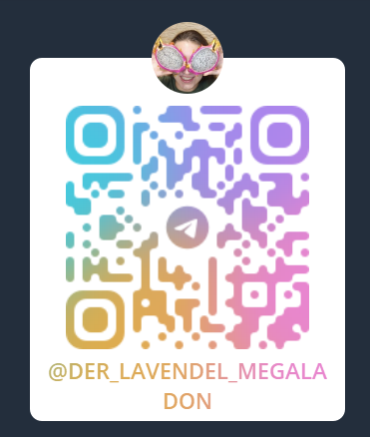
Контакты команды
Лидер
Администратор
Предприниматель
Производитель
ID: U2155084

